Slide 1


15 paskaita. Informacijos traukimas iš interneto (WEB SCRAPING)
1 LYGIS
2021
Python pradedančiųjų kursai

Slide 2
15 paskaita. Informacijos traukimas iš interneto (WEB SCRAPING)
Šiandien išmoksite
01
Susipažinsite su WEB SCRAPING'u
02
Ištraukti informaciją iš norimo internetinio puslapio

Slide 3
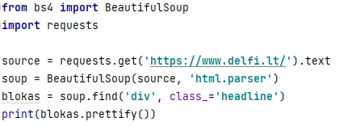
15 paskaita. Informacijos traukimas iš interneto (WEB SCRAPING)
Kaip nuskaityti norimą svetainės bloką (pirmą)

Slide 4
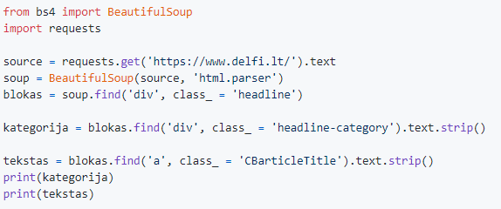
15 paskaita. Informacijos traukimas iš interneto (WEB SCRAPING)
Kaip išrinkti norimą informaciją iš bloko

Slide 5
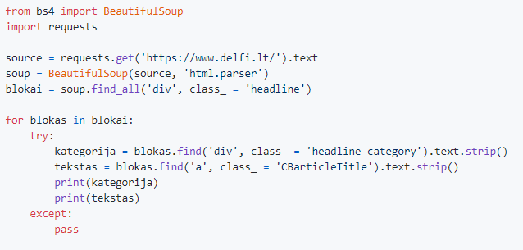
15 paskaita. Informacijos traukimas iš interneto (WEB SCRAPING)
Kaip gauti visų blokų informaciją

Slide 6
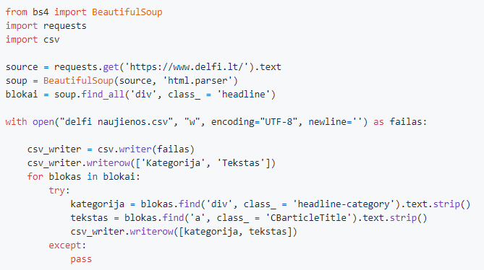
15 paskaita. Informacijos traukimas iš interneto (WEB SCRAPING)
Kaip įrašyti gautą informaciją į csv failą

Slide 7
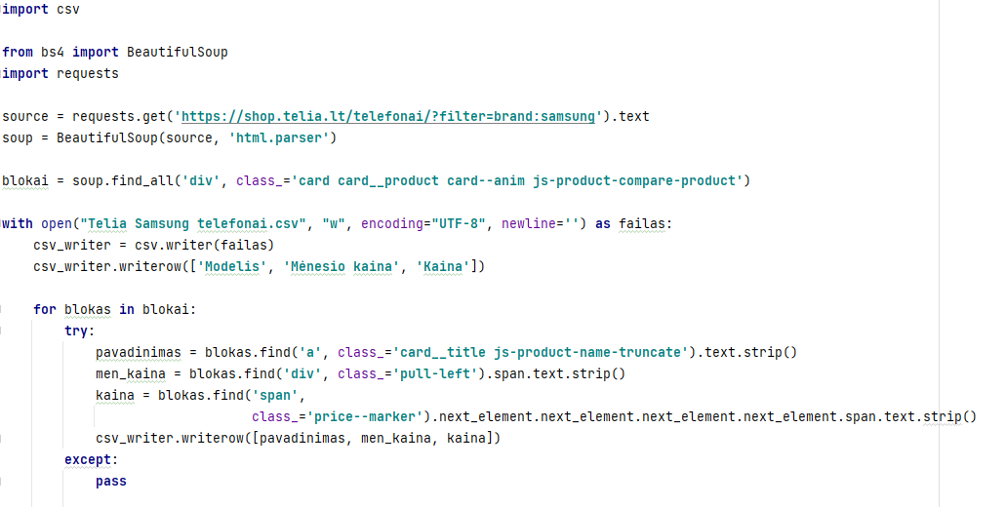
15 paskaita. Informacijos traukimas iš interneto (WEB SCRAPING)
Pavyzdys, kaip gauti norimo gamintojo parduodamų telefonų kainas iš svetainės

Slide 8
15 paskaita. Informacijos traukimas iš interneto (WEB SCRAPING)
Užduotis nr. 1
Parašyti programą, kuri atspausdintu visas puslapio www.15min.lt "Redakcija rekomenduoja" skilties antraštes

Slide 9
15 paskaita. Informacijos traukimas iš interneto (WEB SCRAPING)
Užduotis nr. 2
Parašyti programą, kuri suskaičiuotų kiek šios dienos www.delfi.lt puslapyje yra antraštinių straipsnių

Slide 10
15 paskaita. Informacijos traukimas iš interneto (WEB SCRAPING)
Užduotis nr. 3
Parašyti programą kuri iš puslapio https://shop.telia.lt/telefonai/?filter=brand:samsung' rastų pigiausią ir brangiausią telefono modelį

Slide 11
15 paskaita. Informacijos traukimas iš interneto (WEB SCRAPING)
Namų darbas
Užbaigti klasėje nepadarytas užduotis

